Slide 1

“68同城”二手房交易系统
数学系数据库 课程设计展示
171840537 戴鼎璋 171840539 许江桦 171840617 肖儒峰

Slide 2
目录
一、需求分析
二、系统设计
三、功能展示

Slide 3
一、 需求分析

Slide 4
二手房信息琳琅满目，找不到合适的二手房？
害怕被套路，不敢找中介？
想要卖房找不到合适的途径？
员工工资不好统计？
挑不出优秀员工？
员工怕自己业绩好但得不到升职的可能？
员工信息不便统计？

Slide 5
二、 系统设计

Slide 6
本数据库有八个表和五个触发器，主要涉及订单、员工、用户、二手房和街道。从而能更好地管理所有用户所上架的二手房信息，以及让用户更加便利地查到自己所想要的二手房信息，减少用户对黑中介的担心，为想要卖房的用户提供便捷的销售途径。
同时本数据库也能很好地管理员工信息，对员工工资有独特算法，不亏待每一个优秀员工，达到一定业绩后可以有升职的空间。

Slide 7
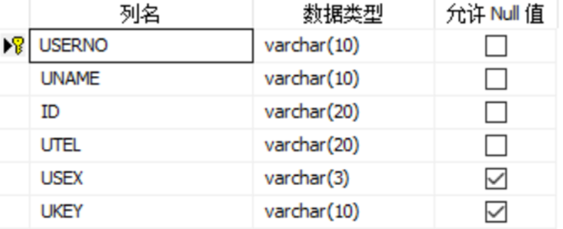
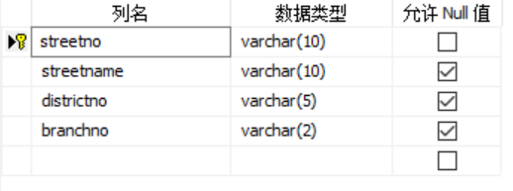
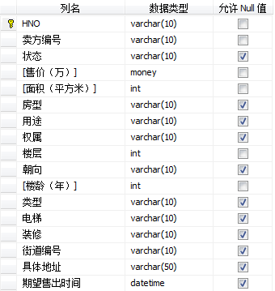
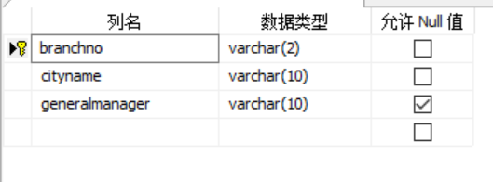
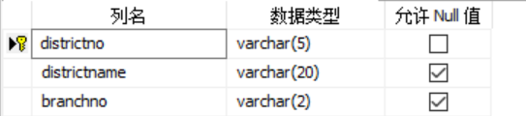

Slide 8
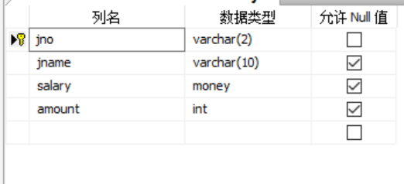
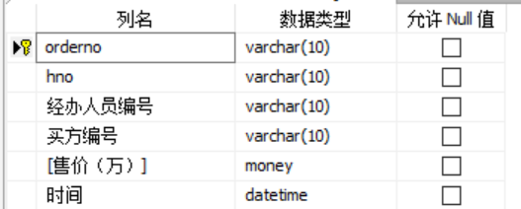
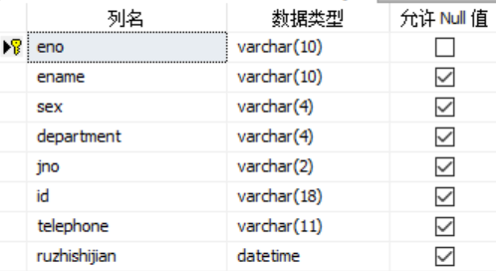

Slide 9
主要功能简介：
一．房屋方面
1. 查看符合查询条件的房屋的信息
2. 查询历史订单(根据中介人员姓名、时间、想要的房屋信息)
3. 卖房；且卖方未注册会提示错误（触发器）
4. 买房后创建订单；且订单信息填写错误时会提示错误（触发器）
5. 查看行情
6. 房屋估价
7. 撤下二手房

Slide 10
二．员工方面
1. 查询员工信息（根据编号、职务）
2. 计算员工工资（根据编号、职务） 销售工资=基础工资+成交额（万元）×10 其他职务为基础工资
3. 员工业绩排行
4. 销售升职成高级销售（触发器）
5. 新员工注册；员工职务变更或新员工注册后更改职务人数（触发器）；且员工注册时不可用已注册过的身份证（触发器）
三.用户方面
1. 新用户注册；且用户注册时不可用已注册过的身份证（触发器）
四.恢复和备份

Slide 11
三、 功能展示

Slide 12
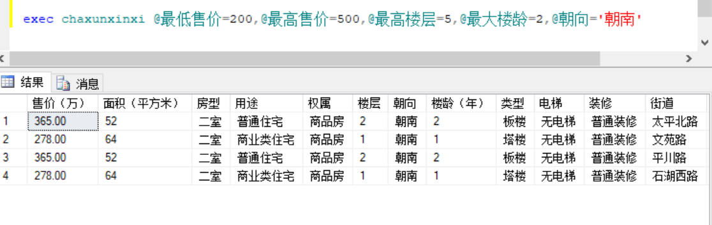
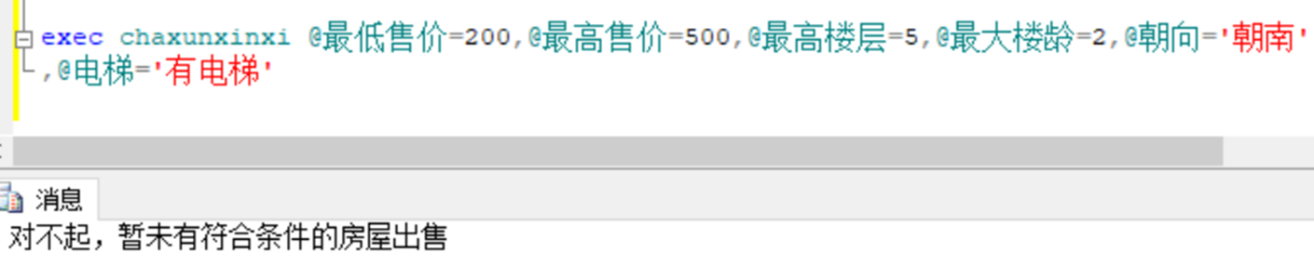
1. 房屋方面
查询符合要求的房屋信息

Slide 13
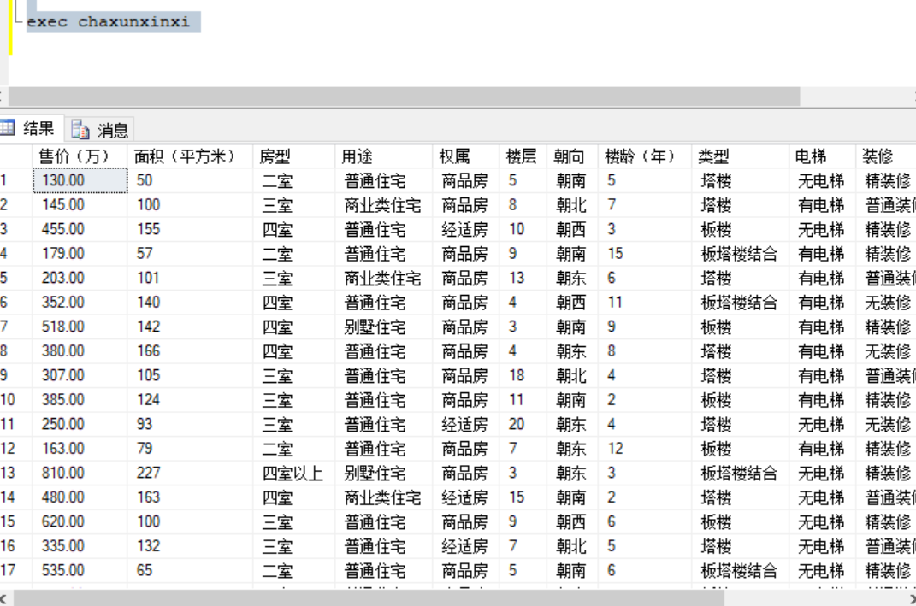

Slide 14
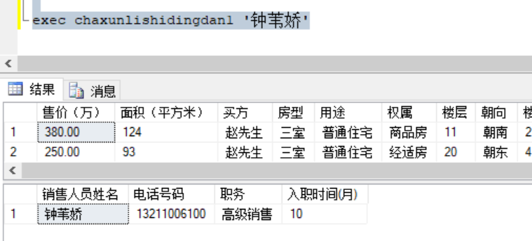
查询历史订单
（1）根据中介人员姓名查询

Slide 15
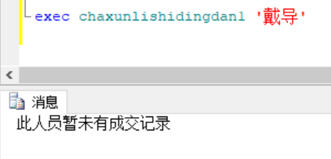
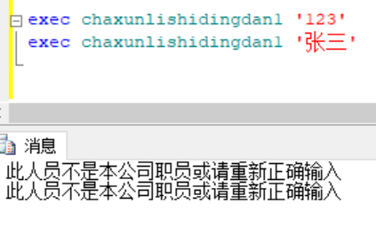

Slide 16
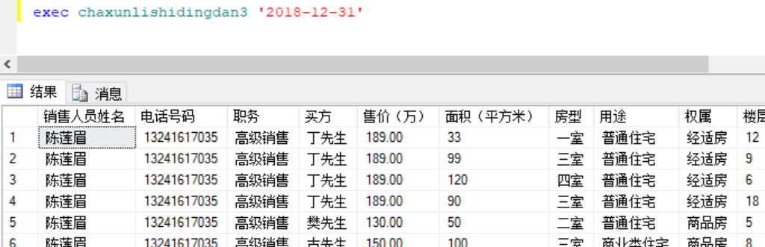
（2）根据时间查询

Slide 17
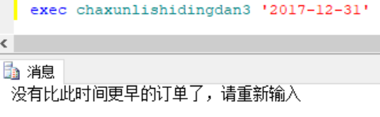
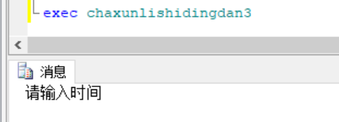

Slide 18
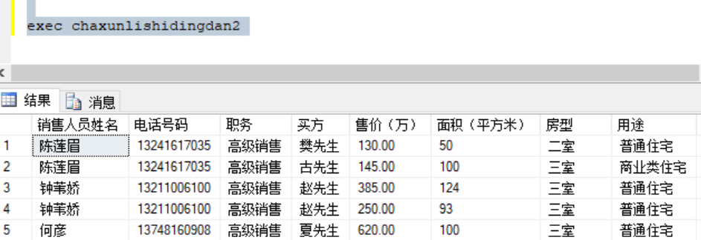
（3）根据想要的房屋信息查询

Slide 19
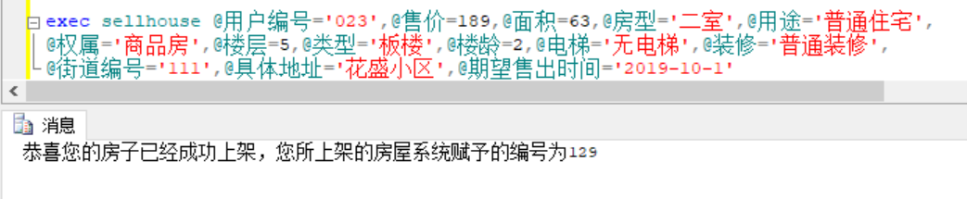
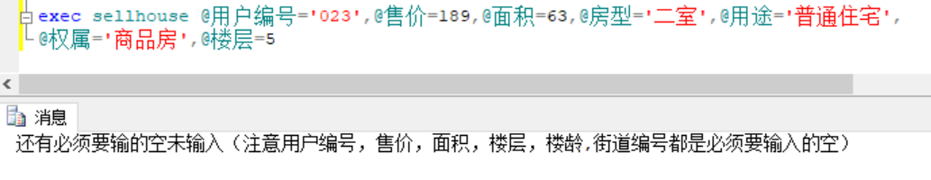
卖房；且卖方未注册会提示错误（触发器）

Slide 20
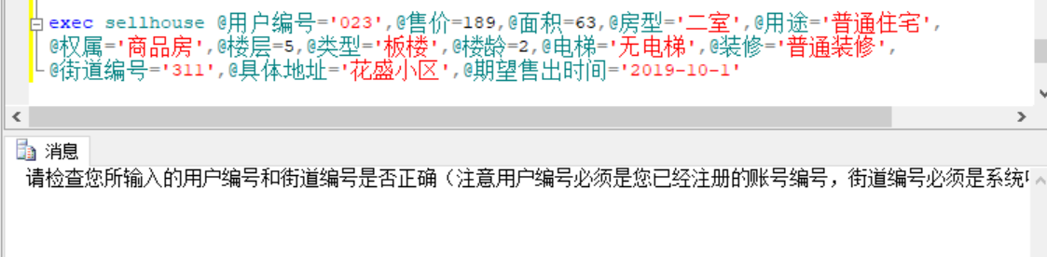

Slide 21
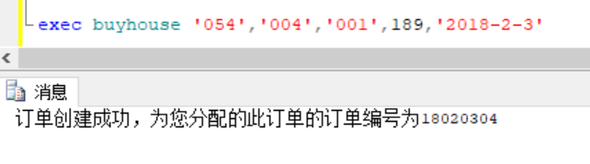
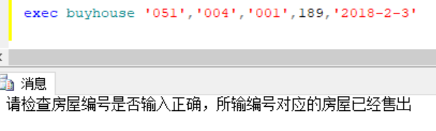
买房后创建订单；且订单信息填写错误时会提示错误（触发器）

Slide 22
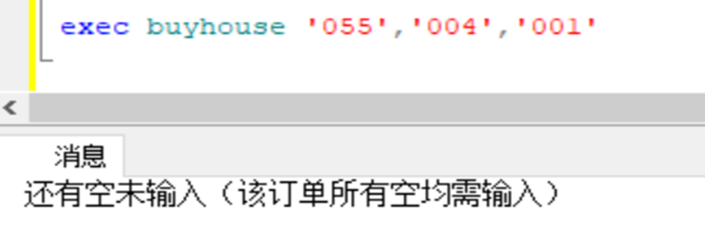
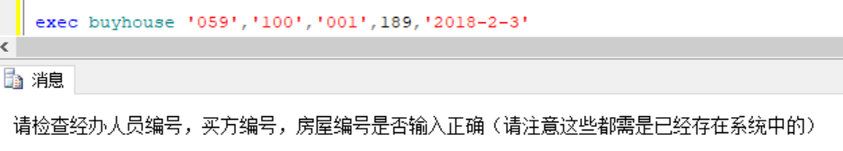

Slide 23
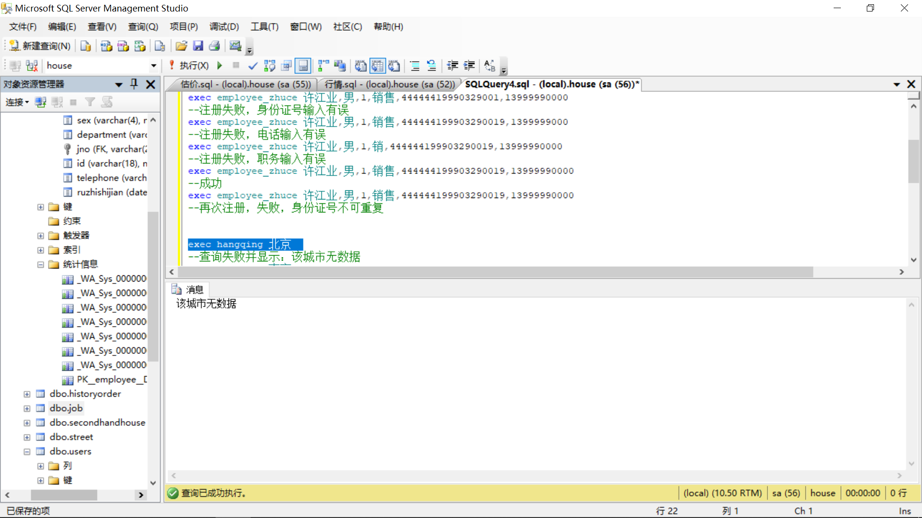
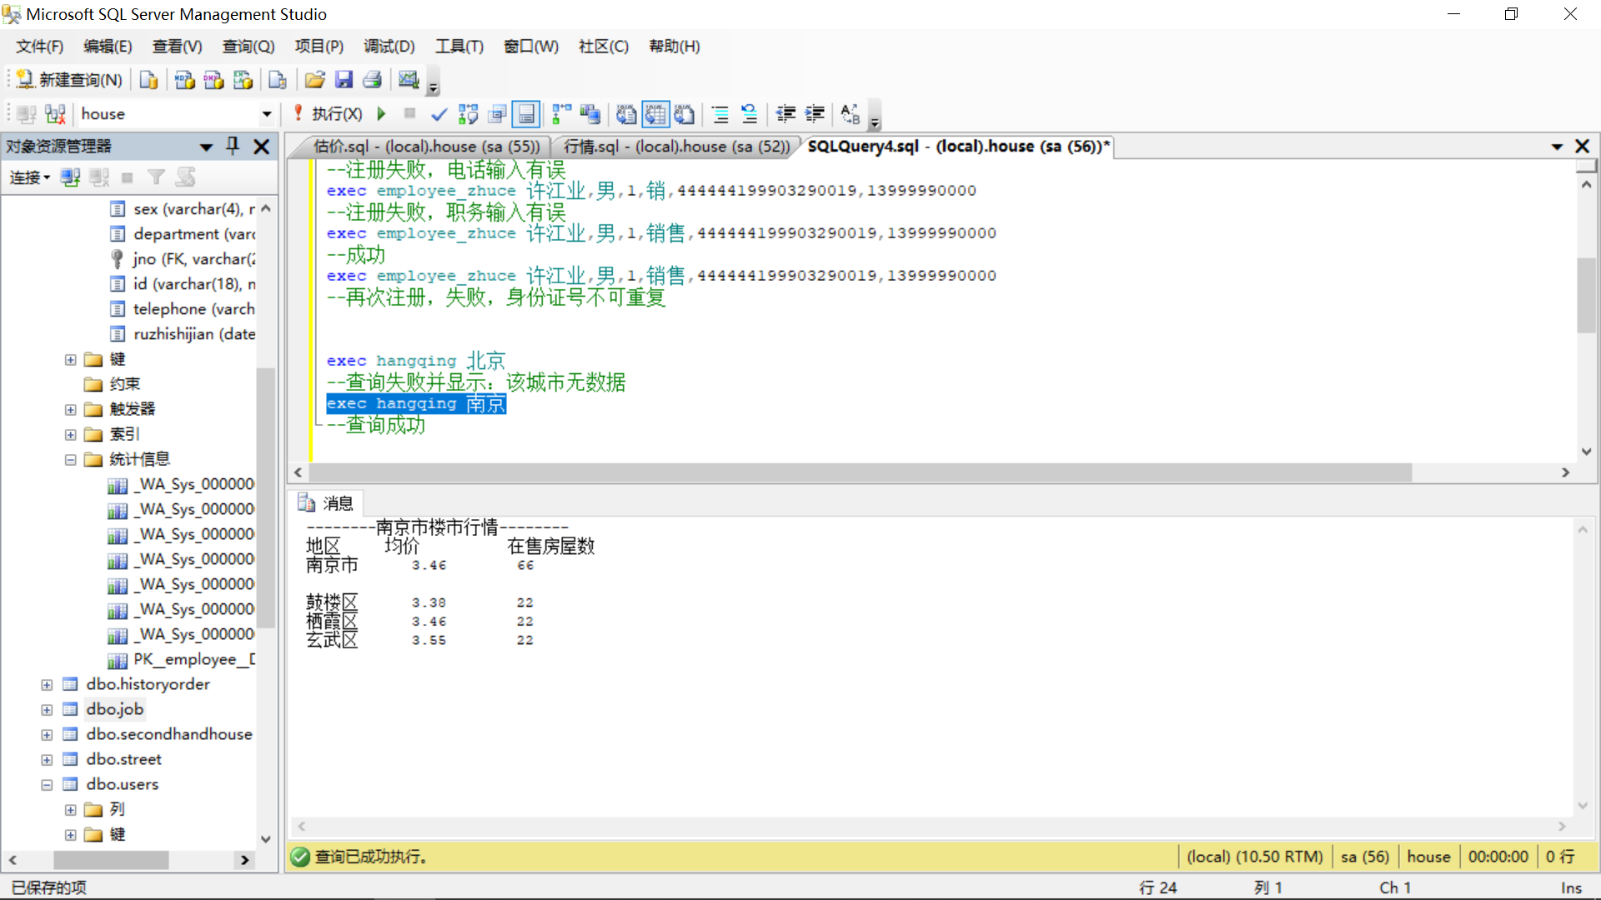
行情查询
失败
成功

Slide 24
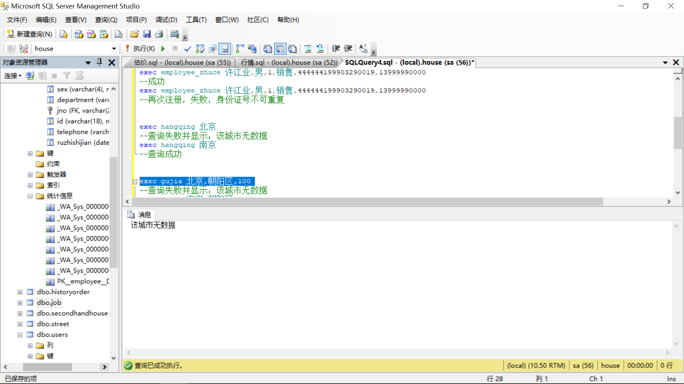
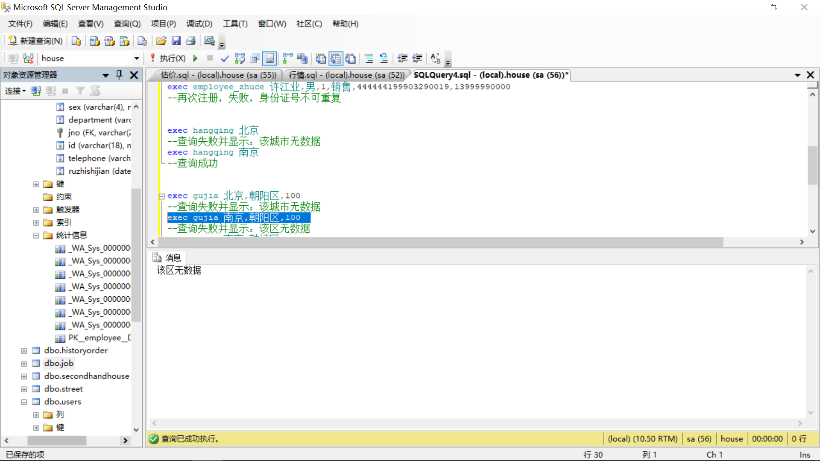
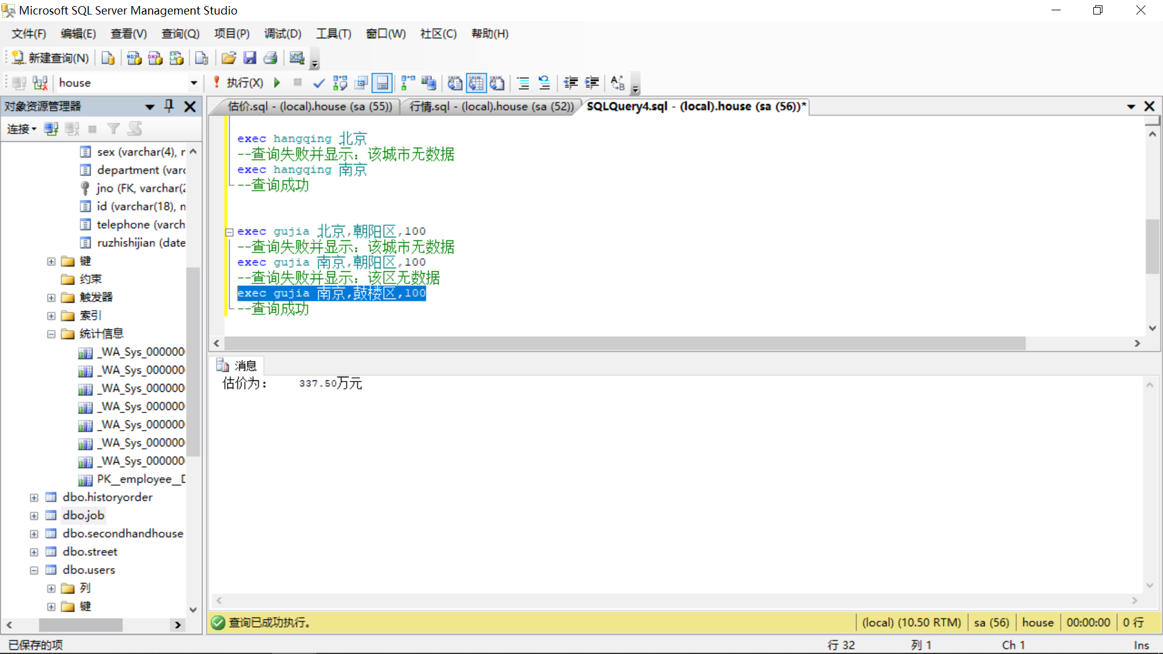
房屋估价
失败
成功

Slide 25
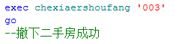
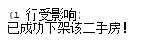
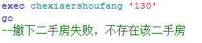
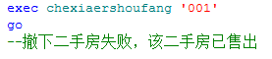
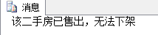
撤下二手房

Slide 26
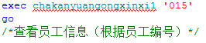
2. 员工方面
查询员工信息（根据员工编号或职务）

Slide 27
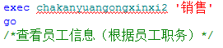
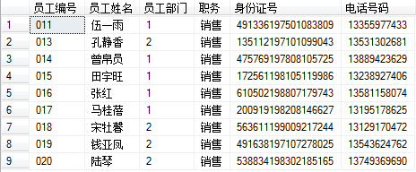

Slide 28
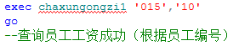
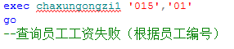
查询员工工资（根据员工编号或职务）
销售人员工资=基础工资+成交额（万元）*10
其他职务为基础工资

Slide 29
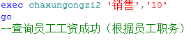
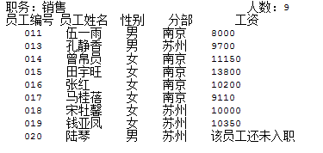
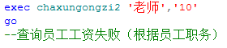

Slide 30
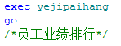
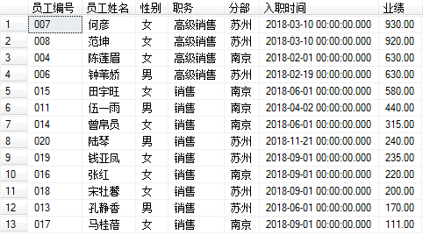
员工业绩排行

Slide 31
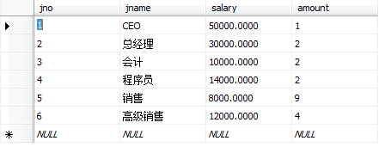
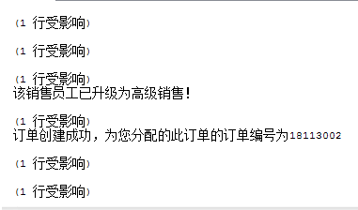
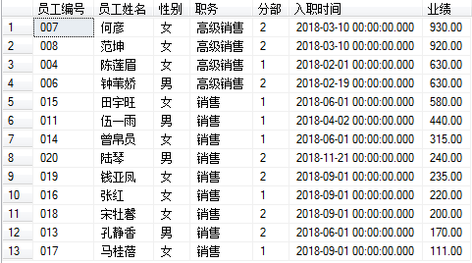
销售升职成高级销售（触发器）业绩达到600万的销售可以升职为高级销售
升职前
代码
消息

Slide 32
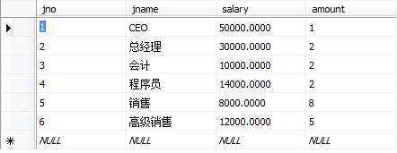
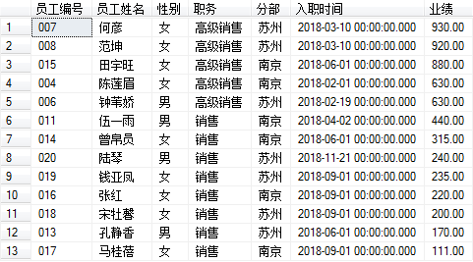
升职后

Slide 33



新员工注册；员工职务变更或新员工注册后更改职务人数（触发器）；且员工注册时不可用已注册过的身份证（触发器）
注册失败

Slide 34



成功，且销售人数增加一

Slide 35

再次插入，失败，身份证号不可重复

Slide 36


3. 用户方面
新用户注册；且用户注册时不可用已注册过的身份证（触发器）
注册失败

Slide 37



注册成功
再次注册，失败，身份证号不可重复

Slide 38


4. 备份和恢复
备份

Slide 39

恢复

Slide 40
谢谢大家！

